Slide 1





ثبت
وصلتك رسالة؟ ثبتها.
أداة ذكاء اصطناعي تتحقق من الآيات والأحاديث في الرسائل المتداولة،
وتعيد كل نص إلى مصدره قبل أن ينشر.
6 أكتوبر 2026
يوسف قوادرية
Notes:
ثَبَت: أداة تحقّق من الآيات والأحاديث في الرسائل المتداولة. المسار 04 — أدوات المعرفة والتحقق. الموقع: islamicaich.vercel.app · الكود: github.com/youmrx3/islamicaich

Slide 2

محتويات العرض
محتويات العرض
ستة أقسام، من المشكلة إلى الاستمرار
03
02
01
الذكاء الاصطناعي
الحل
المشكلة
تحقق يقوم على الاسترجاع… لا التوليد
ثبت على الحاسوب والجوال
رسائل دينية تنتشر أسرع من التحقق منها
06
05
04
التنفيذ والاستمرار
الهوية والتجربة
النتائج
ما بني في أيام التحدي، وما بعده
من فكرة الشعار… إلى آخر مرجع
مقيسة على حالات واختبارات قابلة للتكرار
تحدي الذكاء الاصطناعي في خدمة المحتوى الإسلامي · ثبت
Notes:
خريطة العرض: المشكلة، ثم الحل وتجربته، ثم كيف يعمل الذكاء الاصطناعي ولماذا لا يخترع، ثم النتائج المقيسة، ثم الهوية، وأخيرًا ما بُني في أيام التحدي وخطة الاستمرار.

Slide 3

المشكلة
01
رسائل دينية تنتشر أسرع من التحقق منها
Notes:
نبدأ من الرسالة التي تصل كل واحد منا في مجموعة العائلة.

Slide 4
المشكلة
رسالة واحدة… وأكثر من خطأ
مثال اصطناعي على رسالة معاد توجيهها، كما يصل كثير منها كل يوم
↪ معاد توجيهه كثيرا
آية محرفة
موضوع
قال رسول الله ﷺ: «إنما الأعمال بالنيات»
وقال تعالى: «وقل ربي زدني علما».
وقال ﷺ: «اطلبوا العلم ولو بالصين».
ومن نشرها «فتح له باب من الجنة»
انشرها ولا تجعلها تقف عندك… أمانة في رقبتك
آية بلفظ مختلف
حديث لا يثبت
«وقل ربي زدني علما» — وفي المصحف «رب» لا «ربي» (طه 114)
«اطلبوا العلم ولو بالصين» — حكم عليه المحققون بالوضع والبطلان
ضغط للنشر
لم نجد
ضغط لإعادة النشر
نص بلا مصدر
«أمانة في رقبتك» — علامة شائعة على رسالة غير موثقة
ينسب إلى النبي ﷺ ولا يوجد في القرآن ولا في الكتب التسعة
تحدي الذكاء الاصطناعي في خدمة المحتوى الإسلامي · ثبت
Notes:
رسالة واحدة فيها حديث صحيح، وآية نُقلت بكلمة مختلفة، وحديث موضوع، وعبارة لا أصل لها، وضغط لإعادة النشر. المتلقي لا يملك وقتًا ولا أدوات ليفصل بينها، فينشرها كلها.

Slide 5


المشكلة
من يتأثر… وكيف يتحقق اليوم؟
الحاجة حقيقية، والبدائل الحالية بطيئة أو غير مضمونة
البدائل الحالية
المستفيدون
البحث اليدوي في المواقع الحديثية
المتلقي في مجموعة العائلة
1
نصا نصا، ويحتاج لفظا دقيقا ووقتا وخبرة
يريد أن يعرف: هل أنشرها؟ — في ثوان ودون خبرة
روبوتات المحادثة العامة
الإمام والمعلم والداعية
2
قد تخترع مرجعا، ونتائجها لا تتكرر من مرة لأخرى
تصله أسئلة «هل هذا صحيح؟» يوميا ويحتاج المصدر والحكم بالأسماء
سؤال مختص
مشرف المجموعة
3
موثوق… لكنه بطيء ولا يتسع لكل رسالة
يريد ردا لطيفا يصحح دون أن يحرج المرسل
تحدي الذكاء الاصطناعي في خدمة المحتوى الإسلامي · ثبت
Notes:
ثلاث فئات تستفيد: المتلقي العادي، والإمام والداعية، ومشرف المجموعة. والبدائل اليوم: بحث يدوي بطيء، أو روبوت عام قد يخترع، أو مختص لا يتّسع وقته.

Slide 6
المشكلة
معيار النجاح… كما يحدده المسار
المسار 04 — أدوات المعرفة والتحقق لتمكين المعرفين بالإسلام
«هل حسن الحل دقة الوصول إلى المعرفة أو التحقق منها، وأظهر المصدر وحالة الدليل بصورة واضحة وقابلة للتتبع، وميز بين ما تؤيده المصادر وما يتطلب مزيدا من التحقق أو الإحالة؟»
— معيار النجاح في المسار، دليل المشارك
التتبع
ثوان
صفر
الدقة
مصدر وحالة دليل لكل نص
زمن الوصول إلى حكم موثق
أخطاء حرجة
صحة المصدر والحكم
الكتاب والرقم والرابط، وحكم كل محقق باسمه، ومستوى المحتوى
رسالة كاملة بعدة نصوص… مقابل دقائق من البحث اليدوي لكل نص
لا يوصف ما لا يثبت بأنه ثابت، ولا العكس، ولا يخترع دليل
على حالات اختبار تشمل أنواع اختبارات الحزمة العلمية، ومجموعة مستقلة يكتبها مختص
تحدي الذكاء الاصطناعي في خدمة المحتوى الإسلامي · ثبت
Notes:
نقيس النجاح بأربعة أمور مرتبطة مباشرة بمعيار المسار: الدقة، وصفر أخطاء حرجة، والزمن، وقابلية التتبع.

Slide 7
الحل
02
الصق الرسالة… واعرف مصدر كل نص فيها
Notes:
ننتقل إلى الحل: ثَبَت، على الحاسوب والجوال.

Slide 8
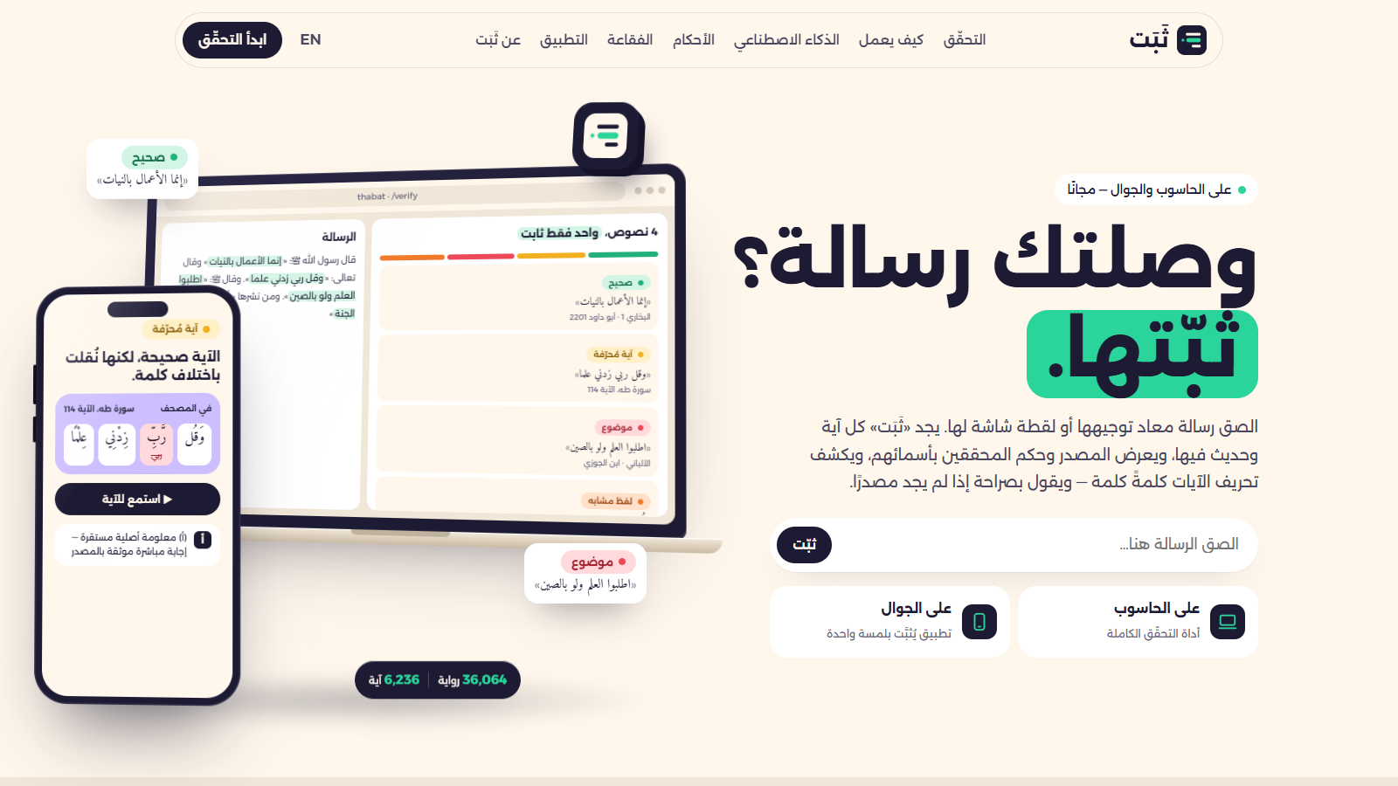
الحل
ثبت: وصلتك رسالة؟ ثبتها.
خدمة مجانية على الحاسوب والجوال، تعيد كل آية وحديث إلى مصدره
المصدر بالكتاب والرقم
1
مع رابط للتحقق المستقل من المصدر
حكم كل محقق باسمه
2
كما نشر — وإن اختلفوا عرضنا أحكامهم كلها
الآية كلمة كلمة
3
مقابل نص المصحف، مع موضع كل اختلاف
«لم نجد» بصراحة
4
لا نخترع مرجعا، ونحيل إلى مختص
تحدي الذكاء الاصطناعي في خدمة المحتوى الإسلامي · ثبت
Notes:
ثَبَت يستقبل رسالة أو لقطة شاشة، ويستخرج كل نص، ويعيده إلى مصدره. أربع قيم: المصدر، والحكم بالأسماء، والآية كلمة كلمة، والصدق حين لا نجد.

Slide 9
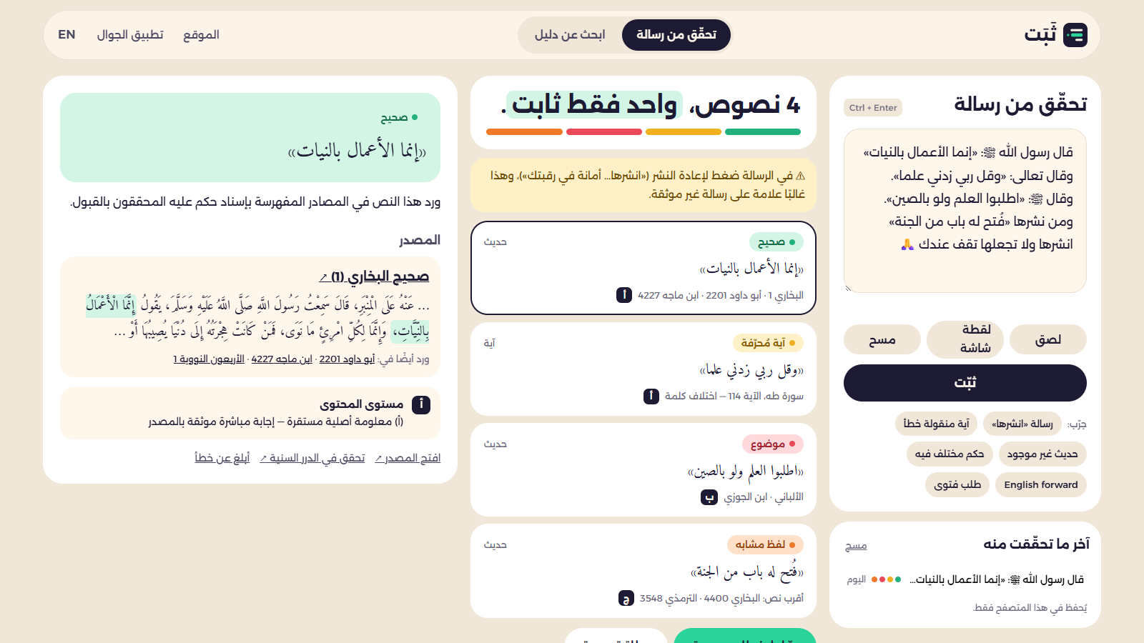
الحل
على الحاسوب: أداة التحقق الكاملة
islamicaich.vercel.app/verify — رسالة، فنتائج، فتفاصيل… في شاشة واحدة
الرسالة
1
لصق، أو لقطة شاشة تقرأ على جهازك، أو أحد الأمثلة
النتائج
2
عدد النصوص وما يثبت منها، وحكم كل نص ونوعه ومستواه
التفاصيل
3
المصدر والمحققون والبديل الصحيح، والإبلاغ عن خطأ
المشاركة
4
رد لطيف بخمس لغات، وبطاقة صورة، ورابط النتيجة
تحدي الذكاء الاصطناعي في خدمة المحتوى الإسلامي · ثبت
Notes:
هذه أداة الحاسوب الكاملة: الرسالة على اليمين، والنتائج في الوسط، والتفاصيل على اليسار. Ctrl+Enter للتحقق، وتُفلت لقطة الشاشة لتُقرأ على الجهاز.

Slide 10
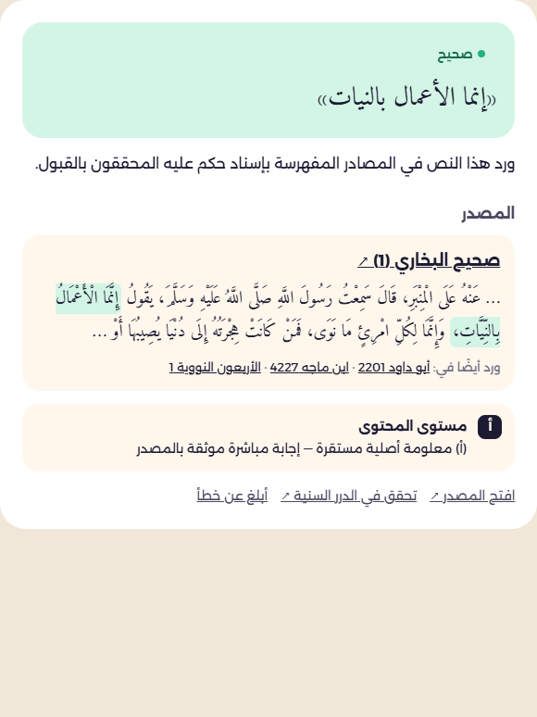
الحل
كل حكم… منسوب إلى قائله
مثال حي: «إنما الأعمال بالنيات»
النص من المصدر نفسه
يعرض الحديث من الكتاب مع تظليل موضع الاقتباس — لا يكتب يدويا أبدا
المحققون بأسمائهم
أحكام الألباني وشعيب الأرناؤوط وغيرهما كما نشرت، أو «في الصحيحين»
الروايات المكررة تجمع
«ورد أيضا في…» بدل تكرار النتيجة
مستوى المحتوى والشفافية
كل نتيجة تحمل مستواها (أ/ب/ج/د) وتنبيه: نتيجة آلية وليست فتوى
تحدي الذكاء الاصطناعي في خدمة المحتوى الإسلامي · ثبت
Notes:
لكل حديث: الكتاب والرقم، والنص من المصدر مظللًا، وأحكام المحققين بأسمائهم، ومستوى المحتوى.

Slide 11
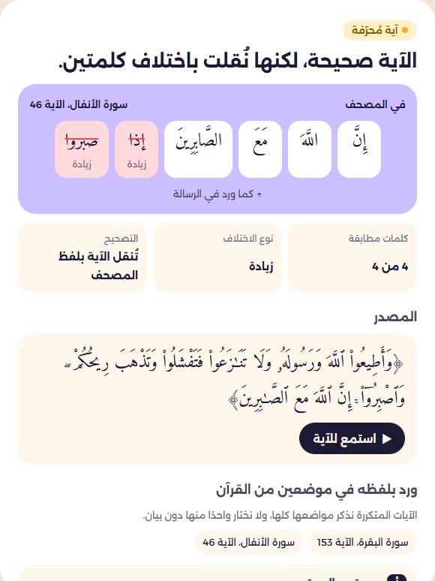
الحل
الآية… كلمة كلمة مقابل المصحف
«وقل ربي زدني علما» — وفي المصحف «وقل رب زدني علما» (سورة طه، الآية 114)
مطابقة مع نص المصحف
نص Tanzil بالرسم العثماني، يعرض حرفيا ولا يعدل
كل كلمة مختلفة ظاهرة
الكلمة كما في الرسالة تحت كلمة المصحف، مع نوع الاختلاف وعدد الكلمات
تصحيح بلا لوم
«تنقل الآية بلفظ المصحف» — مع الاستماع إلى التلاوة
إذا نسبت الآية حديثا
ننبه: هذا نص قرآني وليس حديثا
تحدي الذكاء الاصطناعي في خدمة المحتوى الإسلامي · ثبت
Notes:
الآيات تُطابق مع نص المصحف كلمة كلمة، فيظهر موضع الاختلاف بدقة، ويُعرض النص الصحيح كما هو مع التلاوة.

Slide 12
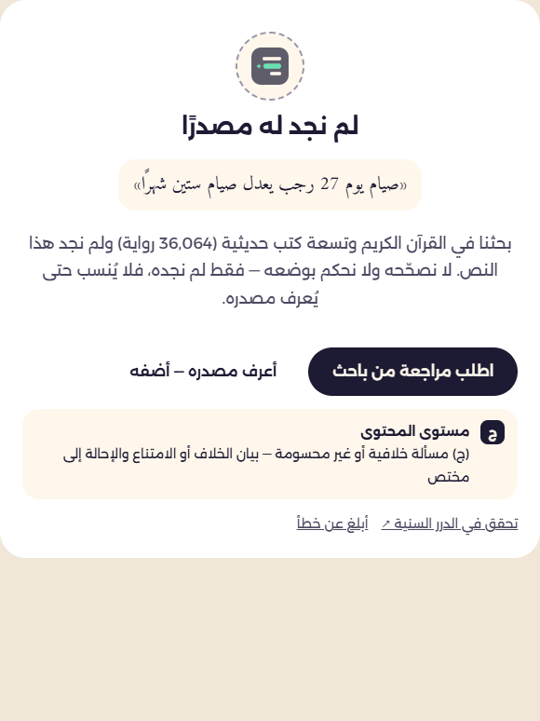
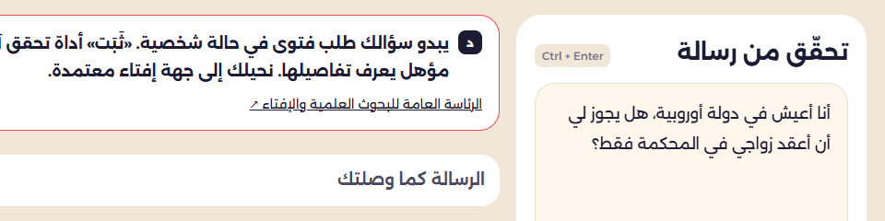
الحل
الصدق قبل الإجابة
حين لا نجد مصدرا، أو حين يكون السؤال طلب فتوى
اطلب مراجعة… أو أعرف مصدره
«لم نجد» ليست «موضوع»
يصل البلاغ إلى المراجعين المختصين
نبحث في القرآن والكتب التسعة، فإن لم نجد قلنا ذلك، ولا نحكم بالوضع إلا بحكم منشور
مسألة خلافية ← المستوى ج
طلب فتوى ← المستوى د
بيان الخلاف أو الامتناع والإحالة
لا حكم مستقل؛ إحالة إلى جهة فتوى مؤهلة
تحدي الذكاء الاصطناعي في خدمة المحتوى الإسلامي · ثبت
Notes:
حين لا نجد مصدرًا نقولها بصراحة ونتيح طلب المراجعة. وطلبات الفتوى لا نجيب عنها بل نحيل، كما تشترط الحزمة العلمية.

Slide 13
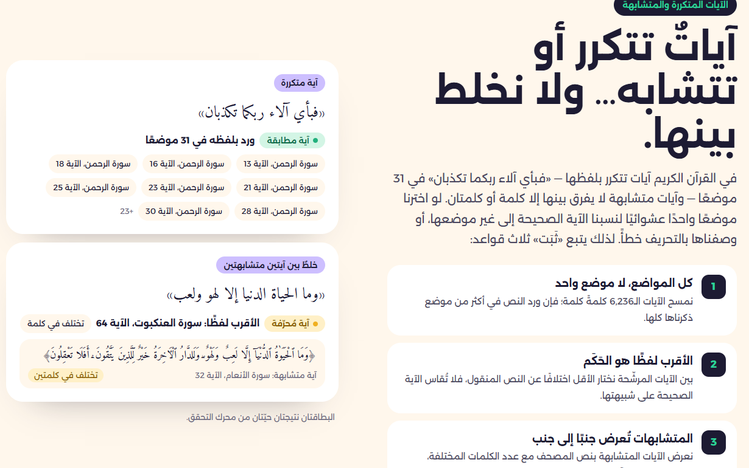
الحل
الآيات المتكررة والمتشابهة… لا تختلط
بعض الآيات تتكرر بلفظها، وكثير منها متشابه بكلمة أو كلمتين
كل المواضع، لا موضع واحد
1
مسح كلمة كلمة للآيات الـ6,236 — «فبأي آلاء ربكما تكذبان»: 31 موضعا
الأقرب لفظا هو الحكم
2
بين المرشحات تختار الأقل اختلافا، فلا تقاس الآية على شبيهتها
المتشابهات جنبا إلى جنب
3
«وما الحياة الدنيا إلا لهو ولعب» ← الأقرب العنكبوت 64، والمتشابهة الأنعام 32
تحدي الذكاء الاصطناعي في خدمة المحتوى الإسلامي · ثبت
Notes:
عالجنا الآيات المتكررة والمتشابهة بثلاث قواعد: نذكر كل المواضع، ونحكم بالأقرب لفظًا، ونعرض المتشابهات حتى يظهر الخلط بين آيتين.

Slide 14
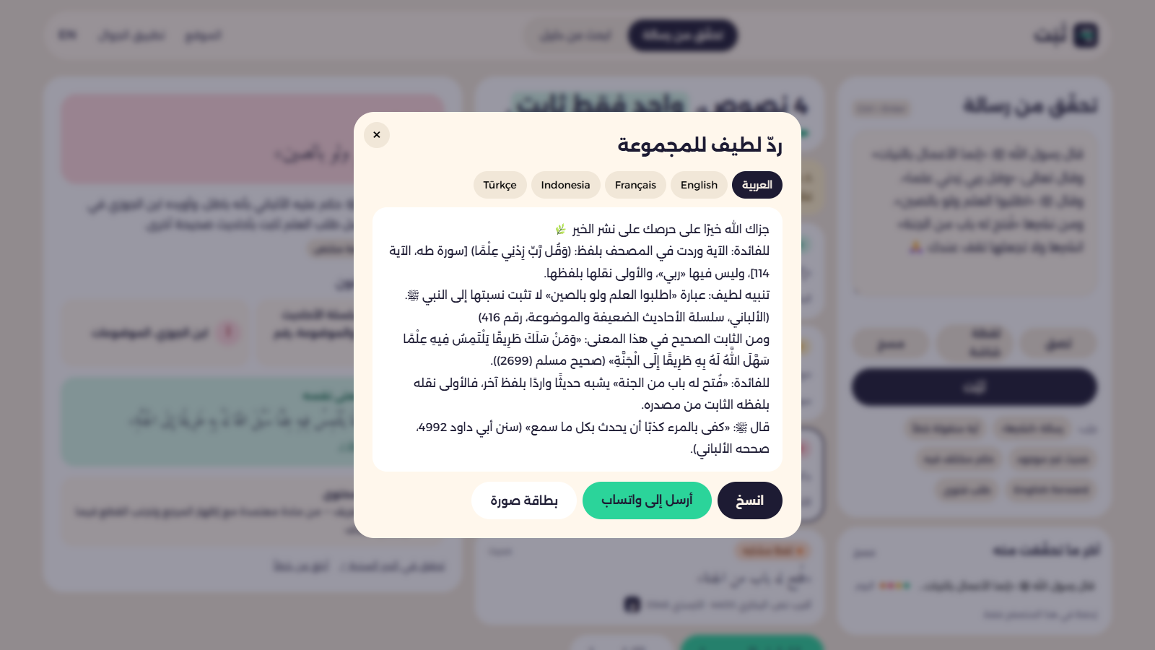
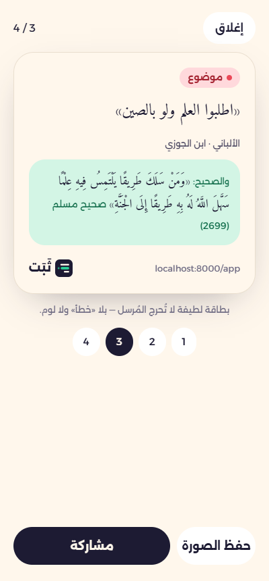
الحل
رد لطيف… لا يحرج المرسل
لأن الهدف أن تتوقف الرسالة، لا أن يحرج صاحبها
خمس لغات
العربية
English
Français
Indonesia
Türkçe
بطاقة صورة للمجموعة، ورابط للنتيجة، وإرسال مباشر إلى واتساب
تحدي الذكاء الاصطناعي في خدمة المحتوى الإسلامي · ثبت
Notes:
بعد التحقق، يقترح ثَبَت ردًّا لطيفًا بخمس لغات مع البديل الصحيح، أو بطاقة صورة تُرسل للمجموعة دون لوم.

Slide 15
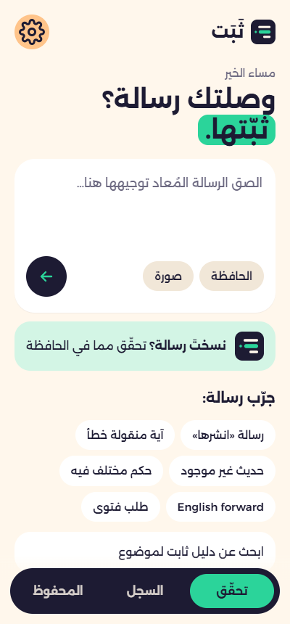
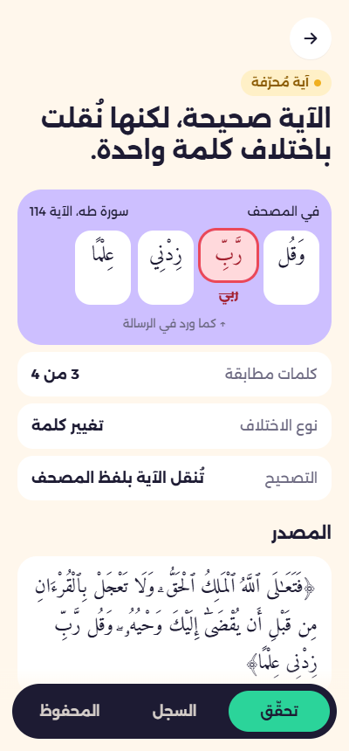
الحل
على الجوال: تطبيق يثبت بلمسة
تطبيق ويب تقدمي لأجهزة Android و iPhone — ومحاك للجنة داخل إطار هاتف
يعمل الآن
تثبيت على الشاشة الرئيسية (Android و iPhone)
مشاركة رسالة من واتساب إلى ثبت مباشرة (Android)
السجل والمحفوظات على الجهاز فقط
البحث عن دليل ثابت لموضوع
محاكاة تستخدم المحرك الحقيقي — قريبا في التطبيق الأصلي
بوت واتساب
مشاركة iOS
الودجت
الفقاعة العائمة
للجنة التحكيم: islamicaich.vercel.app/mobile يعرض التطبيق كاملا داخل إطار هاتف، مع رمز QR لفتحه على جوال حقيقي.
تحدي الذكاء الاصطناعي في خدمة المحتوى الإسلامي · ثبت
Notes:
التطبيق نفسه يُثبَّت على الجوال. الميزات التي تحتاج تطبيقًا أصليًا معروضة محاكاةً مُعلنة، لكنها تستدعي المحرك الحقيقي.

Slide 16
الذكاء الاصطناعي
03
ذكاء يجد المصدر… لا يخترعه
Notes:
كيف يعمل الذكاء الاصطناعي في ثَبَت، ولماذا اخترنا هذا الأسلوب.

Slide 17
الذكاء الاصطناعي
من الرسالة إلى الحكم: ست مراحل
تحقق قائم على الاسترجاع ومعالجة اللغة العربية — المصادر هي التي تحكم
6
5
4
3
2
1
الصياغة
الحكم
المحاذاة
الاسترجاع
فهم الرسالة
قراءة الصور
Templates
Rules
Fuzzy + diff
TF-IDF
Arabic NLP
OCR
رد بخمس لغات من قوالب ثابتة — لا يكتبه نموذج
قواعد قابلة للمراجعة: أحكام المحققين، السجل، الامتناع، المستويات أ–د
مطابقة تقريبية (RapidFuzz) ومقارنة كلمة بكلمة مع المصحف
فهرس على 36,064 رواية و6,236 آية يجد المرشحين رغم الأخطاء
تطبيع الإملاء، فصل الإسناد عن المتن، وتجريد المقدمات وعبارات الضغط
tesseract.js على جهاز المستخدم — الصورة لا تغادره
اختياري ومعطل افتراضيا: نموذج لغوي (Claude)
دوره الوحيد استخراج الاقتباسات من الرسائل المعقدة واقتراح استعلام عربي للغات أخرى. لا يحكم، ولا يستشهد، ولا يكتب الرد — وما يجده يمر بالمراحل 3 إلى 5 ويوسم بذلك.
تحدي الذكاء الاصطناعي في خدمة المحتوى الإسلامي · ثبت
Notes:
ست مراحل: قراءة الصورة على الجهاز، ثم فهم العربية، ثم الاسترجاع، ثم المحاذاة، ثم قواعد الحكم، ثم الصياغة. النموذج اللغوي اختياري ودوره محصور في الاستخراج.

Slide 18
الذكاء الاصطناعي
لماذا ليس روبوت محادثة؟
مقارنة بالبدائل الحالية — التوليد قد يخترع مرجعا، والاسترجاع لا يعرض إلا الموجود
القدرة | البحث اليدوي | روبوت محادثة عام | ثبت
يجد المصدر رغم الأخطاء الإملائية وغياب التشكيل | جزئي | غير مضمون | ✓ 98.5%
يعرض حكم كل محقق باسمه | ✓ | غير مضمون | ✓
يكشف تحريف الآية كلمة كلمة | ✗ | غير مضمون | ✓
يمتنع حين لا يجد، بدل أن يخترع | — | ✗ | ✓
يحلل رسالة كاملة بعدة نصوص دفعة واحدة | ✗ | ✓ | ✓
نتائج متطابقة في كل مرة | ✓ | ✗ | ✓
رد لطيف جاهز بخمس لغات | ✗ | ✓ | ✓
تحدي الذكاء الاصطناعي في خدمة المحتوى الإسلامي · ثبت
Notes:
الفرق الجوهري: روبوت المحادثة يولّد نصًّا قد يتضمن مرجعًا غير موجود، أما ثَبَت فيعرض فقط ما في المصادر، ويمتنع حين لا يجد.

Slide 19
الذكاء الاصطناعي
المصادر: ما يحكم… وما يعرض
بيانات منشورة بتراخيص مفتوحة، تعرض حرفيا، وكل استخدام موثق في docs/SOURCES.md
36,064 رواية
الحديث النبوي
6,236 آية
القرآن الكريم
تسعة كتب: البخاري، مسلم، أبو داود، الترمذي، النسائي، ابن ماجه، الموطأ، النووية، القدسية
نص Tanzil بالرسم العثماني والإملائي — يعرض حرفيا ولا يعدل (CC BY 3.0)
14 مدخلا
سجل العبارات المشتهرة
بأسمائهم
أحكام المحققين
مراجع منشورة بالعنوان والرقم، ومسودة حتى يعتمدها مختص باسمه
كما نشرت في البيانات: الألباني، شعيب الأرناؤوط، زبير علي زئي، أحمد شاكر وغيرهم
روابط للتحقق المستقل في كل نتيجة: quran.com · sunnah.com · الدرر السنية — وإحالات الحزمة العلمية لأسئلة الفتوى والأحكام
تحدي الذكاء الاصطناعي في خدمة المحتوى الإسلامي · ثبت
Notes:
المصادر هي الحَكَم: نص Tanzil للقرآن، وتسعة كتب حديثية بأحكام المحققين، وسجل للعبارات المشتهرة بمراجع منشورة.

Slide 20
الذكاء الاصطناعي
السلامة العلمية: المستويات والامتناع والإحالة
كل نتيجة موسومة بأحد مستويات المحتوى الأربعة في الحزمة العلمية للتحدي
د
ج
ب
أ
فتوى أو حالة شخصية
مسألة خلافية
شرح وتعريف
معلومة أصلية مستقرة
لا حكم مستقل؛ إحالة إلى جهة مؤهلة
بيان الخلاف أو الامتناع والإحالة إلى مختص
من مادة معتمدة مع إظهار المرجع
إجابة مباشرة موثقة بالمصدر
الشفافية
الإحالة
الامتناع
الإسناد
«نتيجة آلية… وليست فتوى ولا رأي مختص بشري» في كل نتيجة
الفتوى والأحكام إلى جهاتها، والأسئلة العامة إلى «بينات»
«لم نجد» بدل التخمين، و«لفظ مشابه» حين يقترب النص
الكتاب والرقم والرابط لكل نص، والنص من المصدر
تحدي الذكاء الاصطناعي في خدمة المحتوى الإسلامي · ثبت
Notes:
نلتزم بالحزمة العلمية: مستويات المحتوى الأربعة، والإسناد، والامتناع، والإحالة، والشفافية في كل نتيجة.

Slide 21
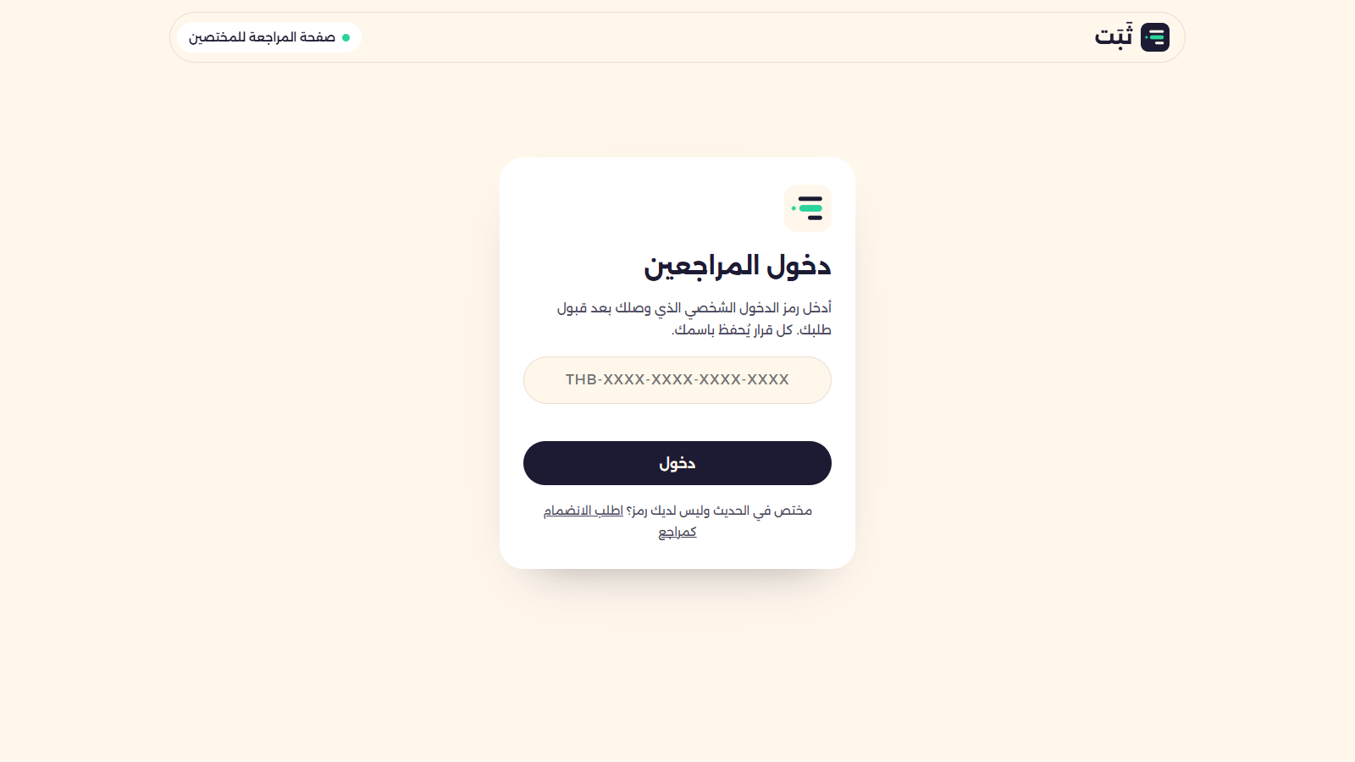
الذكاء الاصطناعي
مراجعون مختصون… كل باسمه
لا يعتمد مدخل في السجل إلا بقرار مختص موثق الهوية
5
4
3
2
1
يظهر للمستخدم
قرار موقع
رمز شخصي
تحقق المدير
طلب الانضمام
«راجعه مختص» واسمه بجانب الحكم
اعتماد / تعديل / رفض باسم المراجع ووقته
يعرض مرة واحدة ويحفظ بصمة مشفرة
يراجع المؤهل ثم يقبل أو يرفض
المختص يقدم اسمه وتخصصه وجهته في صفحة الانضمام
وبلاغات المستخدمين أيضا
«أبلغ عن خطأ» و«اطلب مراجعة» و«أعرف مصدره» في كل نتيجة تصل إلى صفحة المراجعة، وتحفظ في قاعدة بيانات Supabase دون أي بيانات تعريفية بالمستخدم. يمكن للمدير إصدار رمز جديد أو إيقاف أي حساب في أي وقت.
تحدي الذكاء الاصطناعي في خدمة المحتوى الإسلامي · ثبت
Notes:
المراجعة البشرية حقيقية وموثّقة: حسابات شخصية للمراجعين، وقرارات موقّعة بأسمائهم، وبلاغات المستخدمين في قائمة واحدة.

Slide 22
النتائج
04
مقيسة، قابلة للتكرار… لا ادعاءات
Notes:
ما الذي قسناه، وكيف، وما حدود القياس.

Slide 23
النتائج
الأرقام
تقرير التقييم eval/results/REPORT.md — المحرك الحتمي دون نموذج لغوي، 5 أكتوبر 2026
28 ms
98.5%
0
98.6%
لكل رسالة
العثور على المصدر
أخطاء حرجة
صحة الحكم
زمن المعالجة الوسيط، وذاكرة نحو 120 MB
من مقطع حديث فيه أخطاء كتابة الجوال — البحث الحرفي: 0%
لم يوصف ما لا يثبت بأنه ثابت ولا العكس
72 من 73 حالة في 10 فئات، منها أنواع اختبارات الحزمة العلمية
97%
28 اختبارا آليا
حتمي
العثور على المصدر من الترجمة الإنجليزية
للسلامة والحزمة العلمية والواجهة البرمجية
تشغيلان كاملان أعطيا نتائج متطابقة
تحدي الذكاء الاصطناعي في خدمة المحتوى الإسلامي · ثبت
Notes:
98.6% صحة على 73 حالة، وصفر أخطاء حرجة، و98.5% عثور على المصدر من نص فيه أخطاء، مقابل صفر للبحث الحرفي.

Slide 24
النتائج
حين يكتب الناس كما يكتبون فعلا…
العثور على المصدر الصحيح ضمن أول 3 نتائج، مقارنة بالبحث الحرفي (Ctrl+F)
98.5%
مقابل 0% للبحث الحرفي
حين يكتب الحديث دون تشكيل ومع خطأ إملائي شائع وكلمة ناقصة — كما في رسائل الجوال — يفشل البحث الحرفي تماما، ويجد ثبت المصدر الصحيح في 197 من 200 حالة.
العينة: 200 مقطع عشوائي (8–12 كلمة) لكل حالة عربية، و100 للإنجليزية.
تحدي الذكاء الاصطناعي في خدمة المحتوى الإسلامي · ثبت
Notes:
هذا الرسم يبيّن القيمة المضافة: البحث الحرفي ينهار حين يكتب الناس كما يكتبون فعلًا، وثَبَت يحافظ على 98.5%.

Slide 25
النتائج
النتائج حسب الفئة… وحدود القياس
73 حالة منسقة في 10 فئات
11/11
نصوص مخترعة
11/11
آية مطابقة
بصراحة: حدود هذا القياس
الحالات كتبت أثناء التطوير، فالأرقام متفائلة؛ الاختبار الأصدق مجموعة مستقلة يكتبها مختص (قيد الإعداد مع المرشد الشرعي).
الحالة الوحيدة غير المطابقة: ترجمة إندونيسية بعيدة عن الترجمة المنشورة — فامتنع ثبت («لم نجد»)، ولم يخطئ خطأ حرجا.
أحكام المحققين تؤخذ من البيانات كما نشرت، ولا يقيمها ثبت.
13/13
سجل العبارات المشتهرة
5/5
آية محرفة
8/8
حالات الحزمة العلمية
11/11
حديث عربي
2/2
نسبة خاطئة (آية/حديث)
5/5
حديث بأخطاء إملائية
1/1
رسالة متعددة النصوص
5/6
ترجمات الحديث
تحدي الذكاء الاصطناعي في خدمة المحتوى الإسلامي · ثبت
Notes:
النتائج حسب الفئة، مع حدود القياس بصراحة: الأرقام متفائلة لأن الحالات كُتبت أثناء التطوير، والاختبار المستقل هو الخطوة التالية.

Slide 26
الهوية والتجربة
05
من فكرة الشعار… إلى آخر مرجع
Notes:
الهوية البصرية وتجربة المستخدم.

Slide 27
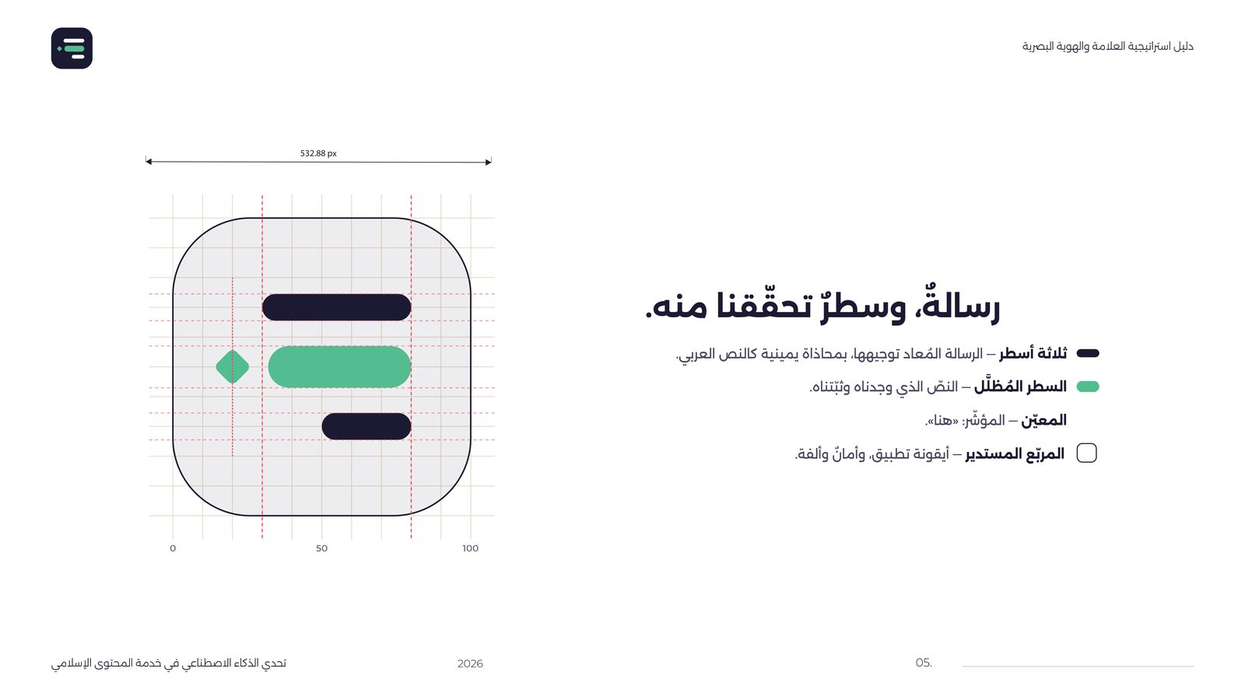
الهوية
فكرة الشعار: رسالة، وسطر تحققنا منه
هوية بصرية كاملة صممت للمشروع — 23 لوحة، من الاستراتيجية إلى التطبيقات
ثلاثة أسطر
الرسالة المعاد توجيهها، بمحاذاة يمينية كالنص العربي
السطر المظلل
النص الذي وجدناه وثبتناه
المعين
المؤشر: «هنا»
المربع المستدير
أيقونة تطبيق، وأمان وألفة
لوحة الألوان
مشمش
خزامى
رمل
صباح
نور
ليل
تحدي الذكاء الاصطناعي في خدمة المحتوى الإسلامي · ثبت
Notes:
الشعار رسالة من ثلاثة أسطر، وسطر أخضر هو النص الذي تحققنا منه، والمعيّن مؤشر «هنا». والألوان: ليل ونور وصباح ورمل وخزامى ومشمش.

Slide 28
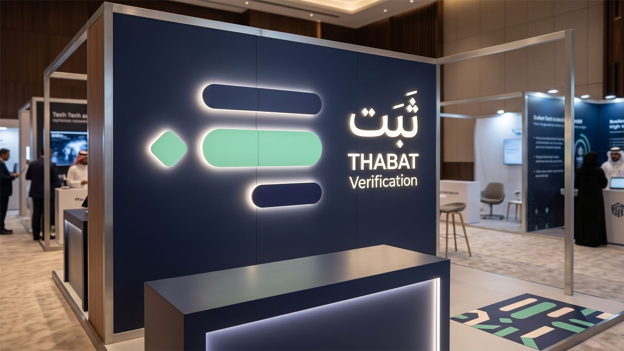
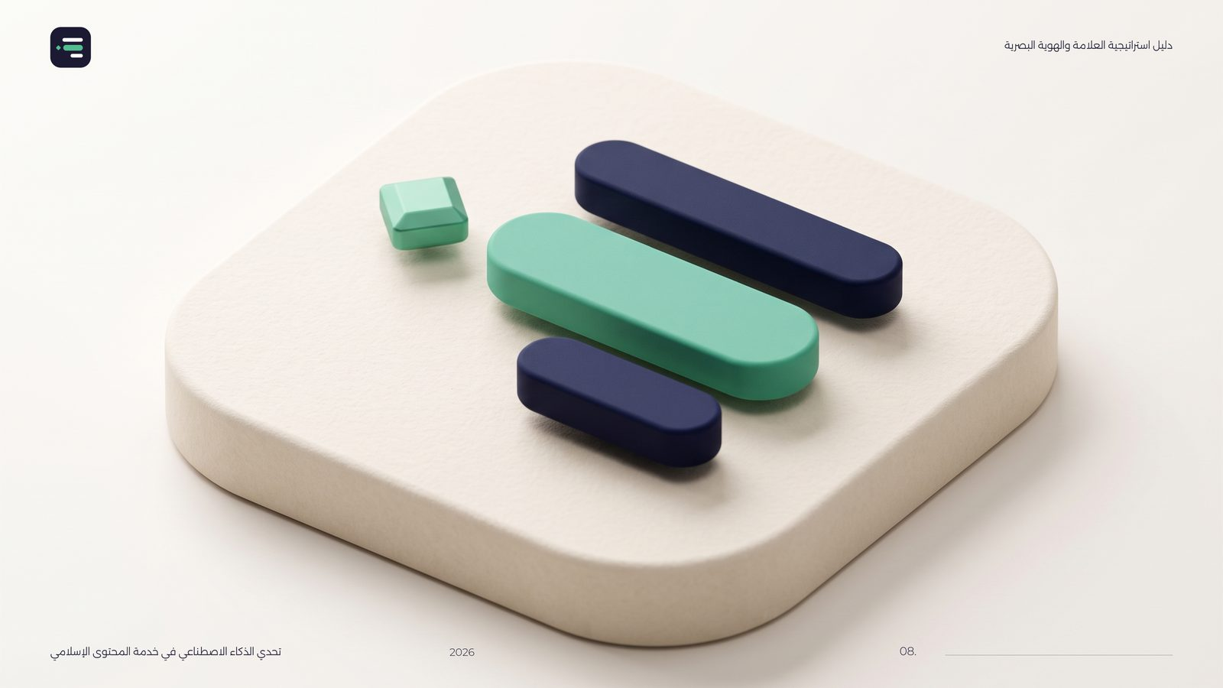
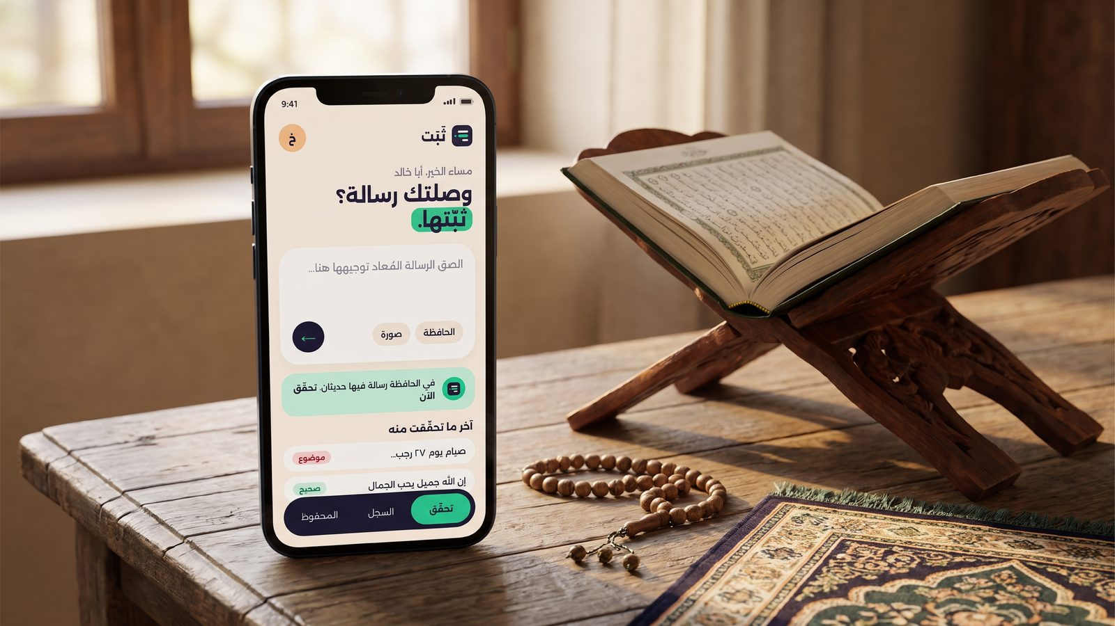
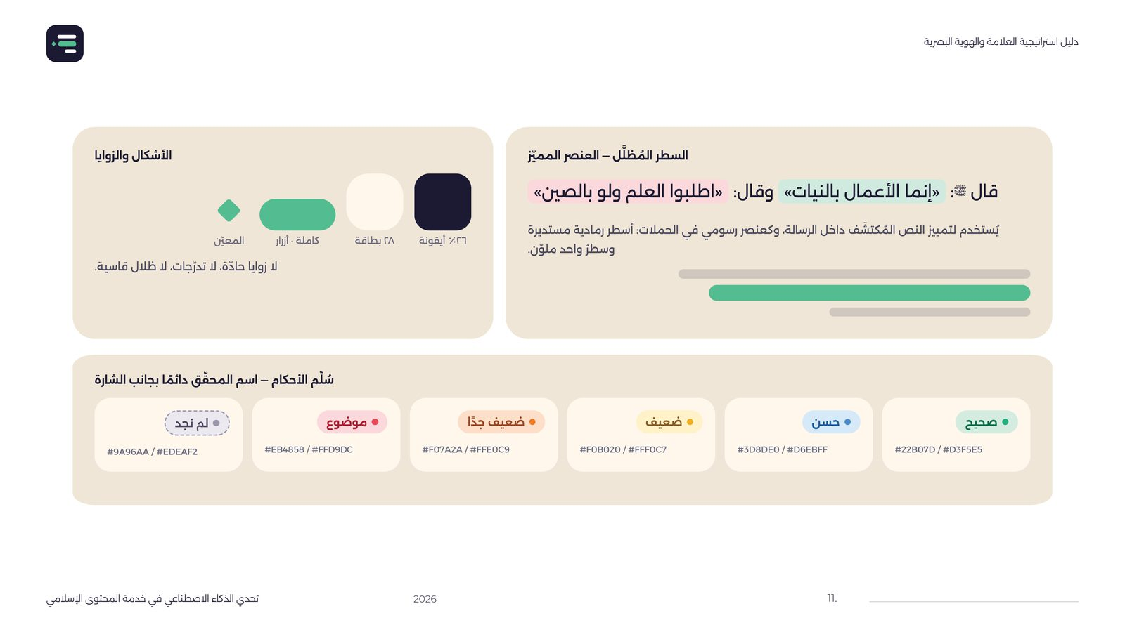
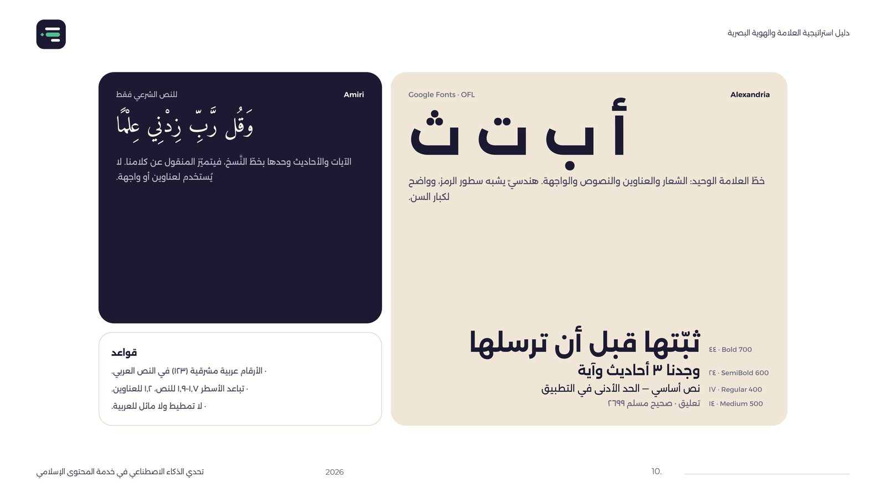
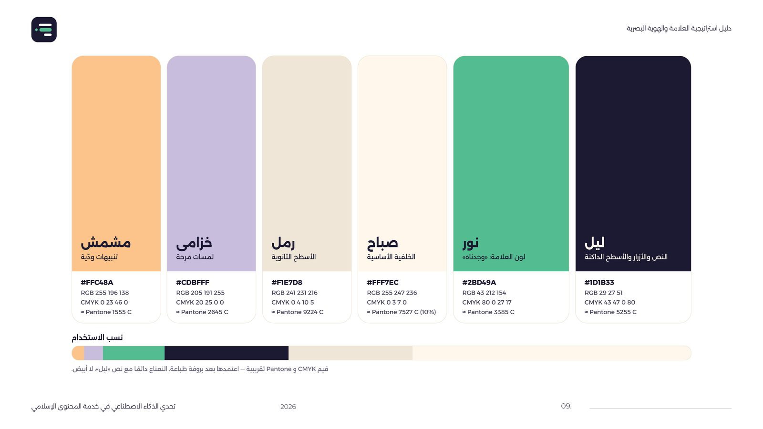
الهوية
الهوية في التطبيق
من الشاشة إلى المعرض — تعرض كاملة في صفحة «عن ثبت» على الموقع
جناح ثبت
العلامة ثلاثية الأبعاد
التطبيق في يد المستخدم
عناصر الواجهة
الخطوط
لوحة الألوان
تحدي الذكاء الاصطناعي في خدمة المحتوى الإسلامي · ثبت
Notes:
الهوية مطبّقة على الواجهات والمطبوعات والمعرض، والملف الكامل متاح للتحميل من صفحة «عن ثَبَت».

Slide 29
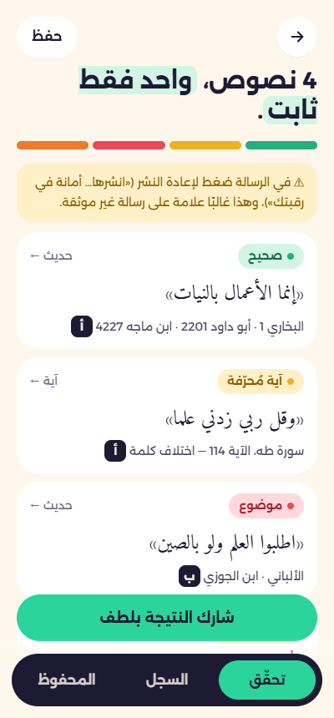
التجربة
تجربة لطيفة… ومتاحة ومحترمة للخصوصية
معيار تجربة المستفيد: أن يتم المهمة ويفهم النتيجة بخطاب واضح ومحترم
عربي وإنجليزي بالكامل
واجهة من اليمين إلى اليسار، وردود بخمس لغات
ألوان أحكام ثابتة وهادئة
سبع درجات، و«لم نجد» بإطار متقطع لا بلون الخطأ
لا لوم ولا إحراج
«رد لطيف للمجموعة» و«بطاقة لا تحرج المرسل»
الخصوصية أولا
الرسائل لا تخزن، والصورة تقرأ على الجهاز، والسجل لا يغادر الهاتف
يعمل بلا تثبيت
على أي متصفح، ويثبت كتطبيق لمن أراد
تحدي الذكاء الاصطناعي في خدمة المحتوى الإسلامي · ثبت
Notes:
صممنا التجربة لتكون لطيفة ومحترمة: لا لوم، ولا إحراج، والخصوصية أولًا.

Slide 30
التنفيذ والاستمرار
06
ما بني في أيام التحدي… وما بعده
Notes:
ما الذي بُني خلال 4–6 أكتوبر تحديدًا، وكيف يستمر المشروع.

Slide 31
التنفيذ
ما بني في أيام التحدي (4–6 أكتوبر)
نقطة البداية موسومة في GitHub بـ baseline-pre-challenge، وكل يوم موثق في CHALLENGE_LOG.md
قبل التحدي (معلن)
خلال أيام التحدي
محرك المطابقة والبيانات
قواعد الحكم والمستويات
صفحات أولية وواجهة برمجية
73 حالة تقييم و18 اختبارا
الآيات المتكررة والمتشابهة
الهوية البصرية كاملة (23 لوحة)
بطاقة الصورة والتلاوة وحديث اليوم
الموقع الجديد وقسم «الذكاء الاصطناعي»
صفحة «عن ثبت»
أداة الحاسوب الكاملة
الفيديو المتحرك بموسيقى أصلية
تطبيق الجوال ومحاكي اللجنة
الاختبارات: 18 ← 28
Supabase وحسابات المراجعين الموثقين
تحدي الذكاء الاصطناعي في خدمة المحتوى الإسلامي · ثبت
Notes:
فصلنا بوضوح بين ما سبق التحدي وما بُني خلاله، كما تشترط الشروط. كل شيء موثّق في المستودع.

Slide 32
التنفيذ
التقنيات والتشغيل والتكلفة
خفيف بما يكفي ليعمل مجانا في المرحلة التجريبية
tesseract.js
RapidFuzz
NumPy (فهرس TF-IDF)
Python · FastAPI
Claude (اختياري)
Vercel
Supabase (PostgreSQL)
PWA · Service Worker
التكلفة الشهرية (تقديرية)
28 ms
0.3 s
120 MB
$0
تجريبي (حتى 10 آلاف تحقق شهريا)
لكل رسالة
بدء التشغيل البارد
ذاكرة التشغيل
≈ $15
تجريبي مع النموذج اللغوي
بدائل الاعتمادات الحرجة: إن تعطلت قاعدة البيانات تحفظ البلاغات محليا، والنموذج اللغوي اختياري، والكود يعمل من Dockerfile على أي خادم.
≈ $80–110
إنتاج (حتى 300 ألف شهريا)
تحدي الذكاء الاصطناعي في خدمة المحتوى الإسلامي · ثبت
Notes:
التقنيات بسيطة ومفتوحة، والتكلفة في المرحلة التجريبية صفر. الأرقام تقديرية وموثقة في docs/OPERATIONS.md.

Slide 33
الاستمرار
خطة الاستمرار
خطة مقترحة للأشهر الستة بعد التحدي
05
04
03
02
01
الشهر 6
الشهر 4–5
الشهر 3
الشهر 2
الشهر 1
واجهة برمجية وإضافة متصفح
كتب ولغات أكثر
التطبيقات الأصلية
بوت واتساب وتيليجرام
اختبار مستقل
للمنصات والمشرفين لفحص المحتوى قبل نشره
مسند أحمد والمستدرك والبيهقي؛ الأردية والملايوية والبنغالية
App Store و Google Play — الفقاعة والودجت الحقيقية
وجه الرسالة واستلم الحكم
مجموعة اختبار يكتبها مختص، واعتماد السجل كاملا
تحدي الذكاء الاصطناعي في خدمة المحتوى الإسلامي · ثبت
Notes:
الخطوة الأولى بعد التحدي هي الاختبار المستقل مع مختص، ثم البوت، ثم التطبيقات الأصلية، ثم توسيع الكتب واللغات، ثم واجهة عامة.

Slide 34
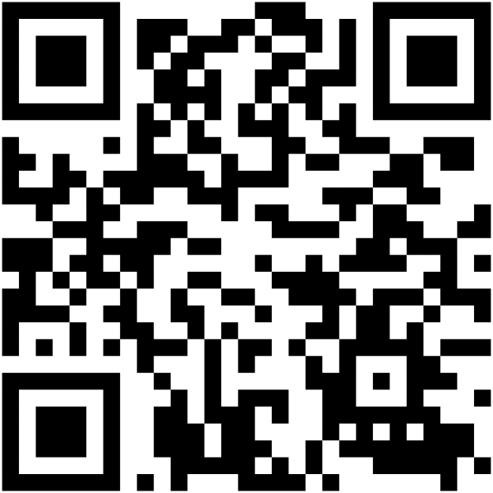
جربه
جربه الآن
رابط حي، ومستودع عام، وتشغيل محلي في دقيقتين
islamicaich.vercel.app
الموقع
islamicaich.vercel.app/verify
أداة الحاسوب
islamicaich.vercel.app/mobile
التطبيق للجنة
github.com/youmrx3/islamicaich
الكود والتوثيق
امسح لتفتح ثبت
التشغيل محليا (Python 3.11+)
git clone https://github.com/youmrx3/islamicaich && cd islamicaich
pip install -r requirements-dev.txt
python -m uvicorn index:app --port 8000 → http://localhost:8000
تحدي الذكاء الاصطناعي في خدمة المحتوى الإسلامي · ثبت
Notes:
كل شيء متاح للتجربة: الموقع، وأداة الحاسوب، والتطبيق داخل إطار هاتف، والمستودع العام مع خطوات التشغيل.

Slide 35
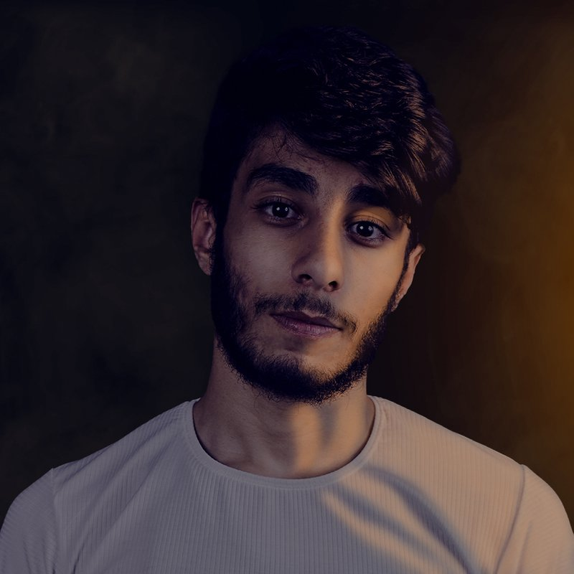
فريق العمل
فريق العمل
مشارك فردي غطى التصميم والهندسة والبحث
يوسف قوادرية
مصمم جرافيك أول · مهندس في علوم الحاسوب · طالب دكتوراه في معالجة اللغات الطبيعية
«حين يلتقي التصميم بفهم اللغة، يصبح التحقق في متناول الجميع.» صمم الهوية كاملة، ثم بنى الموقع والتطبيق ومحرك التحقق.
البحث
الهندسة
التصميم
معالجة اللغة العربية، والتقييم، والسلامة العلمية
المحرك، والواجهة البرمجية، والتطبيق، والنشر
الهوية البصرية، والواجهات، والفيديو
بإرشاد مرشد شرعي من فريق التحدي، وبمساعدة أدوات ذكاء اصطناعي مفصح عنها في docs/AI_USAGE.md
تحدي الذكاء الاصطناعي في خدمة المحتوى الإسلامي · ثبت
Notes:
مشارك فردي: يوسف قوادرية، مصمّم وباحث دكتوراه في معالجة اللغات الطبيعية. صفحة «عن ثَبَت» في الموقع تحكي القصة كاملة.

Slide 36





شكراً لكم
ثبت — وصلتك رسالة؟ ثبتها.
islamicaich.vercel.app | github.com/youmrx3/islamicaich
شركاؤنا:
Notes:
شكرًا لكم. الرابط الحي والمستودع متاحان للتحقق.

